Slide 1
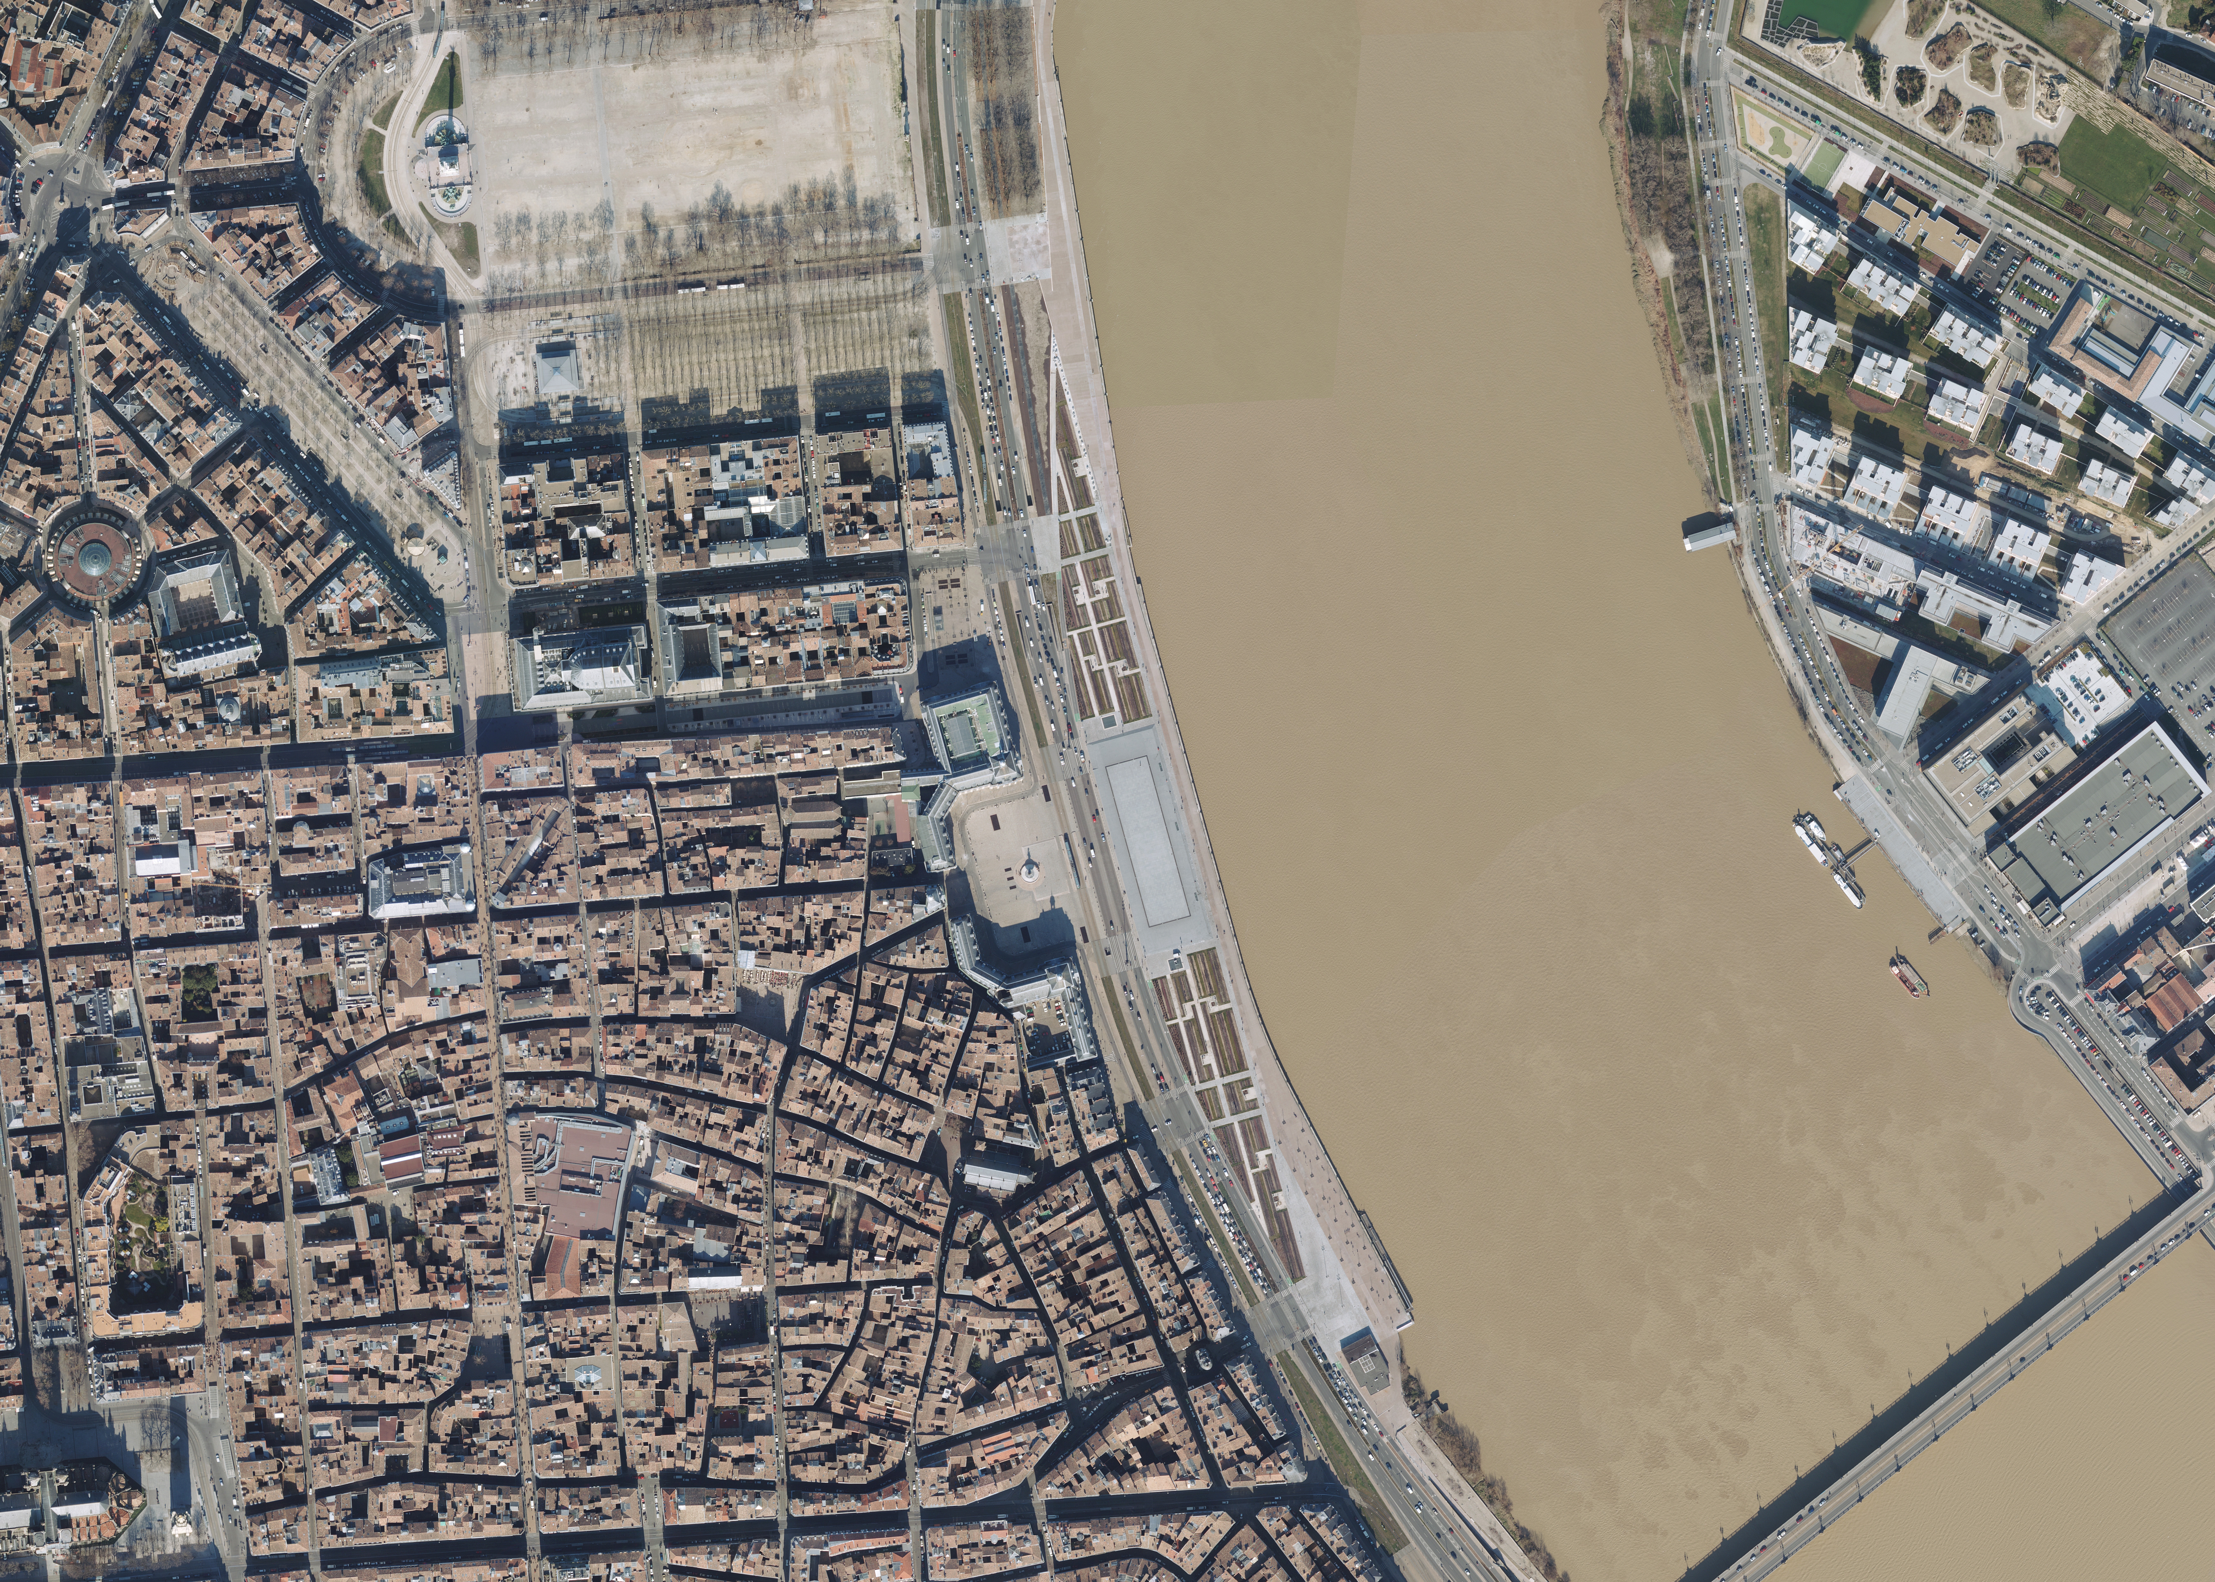

Slide 2
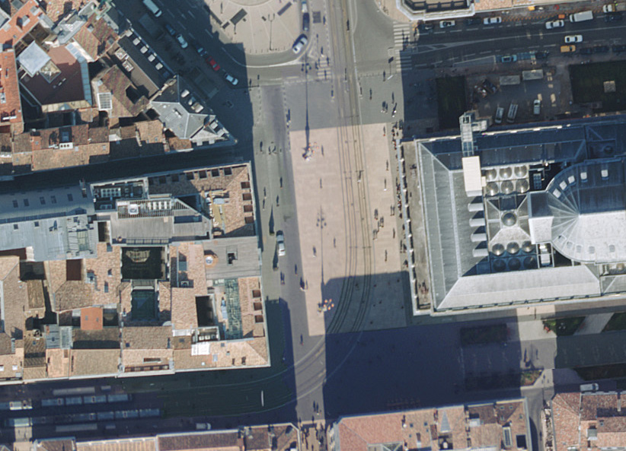

Slide 3
Tours techniques
Barrières sécurité
Barrières sécurité
Barrières sécurité
Marquage au sol
Emplacement des véhicules

Slide 4
CIRCULATION ET ACCES
DU PUBLIC
CIRCULATION ET ACCES
DU PUBLIC
Barrières de sécurité autour des infrastructures techniques et des deux bâtiments principaux en vis à vis, le Grand Hôtel et le Grand Théâtre. Les emplacements des véhicules sont tracés au sol, ici taille maximale correspondant environ à un véhicule articulé avec extension des stabilisateurs. Le public est debout et peut se déplacer dans l’espace disponible délimité par les 4 tours soit environ 1400m2
CIRCULATION ET ACCES
DU PUBLIC
CIRCULATION ET ACCES
DU PUBLIC

Slide 5
Système son sur TOUR à mi hauteur, intérieur aire de jeu et vers extérieur,
Sur chaque véhicules diffusion 2 à 3 directions, prise de son micros HF et sur véhicule central 5 musiciens et chœurs sur praticables contre le plateau du camion.
DIFF
SON
DIFF
SON
DIFF
SON
DIFF
SON

Slide 6
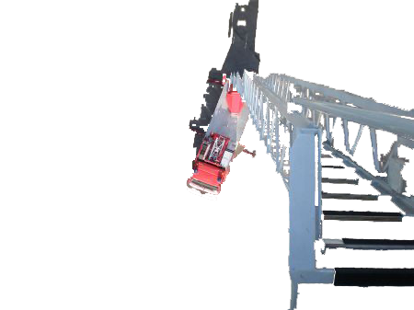
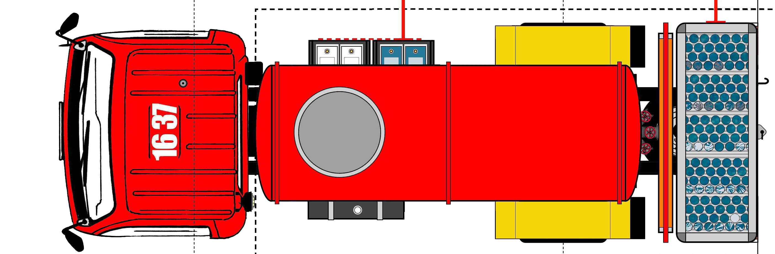
Au sommet de chacune des 4 tours de son et d’éclairage sont postés 4 poursuites et poursuiteurs afin de répondre à tous les besoins instantanés. Ils sont l’équivalent des pompiers en capacité d’intervention, de mobilité, prêts à saisir tout nouveau foyer de jeu.!
Chaque tour de lumière encadrant ce « camps d’entrainement du corps des pompiers », ce lieu de la mise en jeu, éclaire les façades pour les noyer de couleur, et les espaces de jeux en fonction des actions. Pour focaliser au plus sur chaque situation si besoin, les véhicules ont chacun leur propre lumière embarquée, des moving light à LED piloté par wireless. Une autre façon de faire des gros plans.
Suivant l’écriture de l’histoire il pourrait y avoir des sources hissées au sommet d’une ou plusieurs échelles(sous réserve des contraintes techniques) . L’ensemble des illuminations publiques et privées du périmètre et ses abords immédiats auront été préalablement éteints.

Slide 8
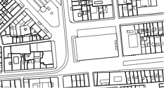

Slide 9
